Slide 1

M/

Slide 2
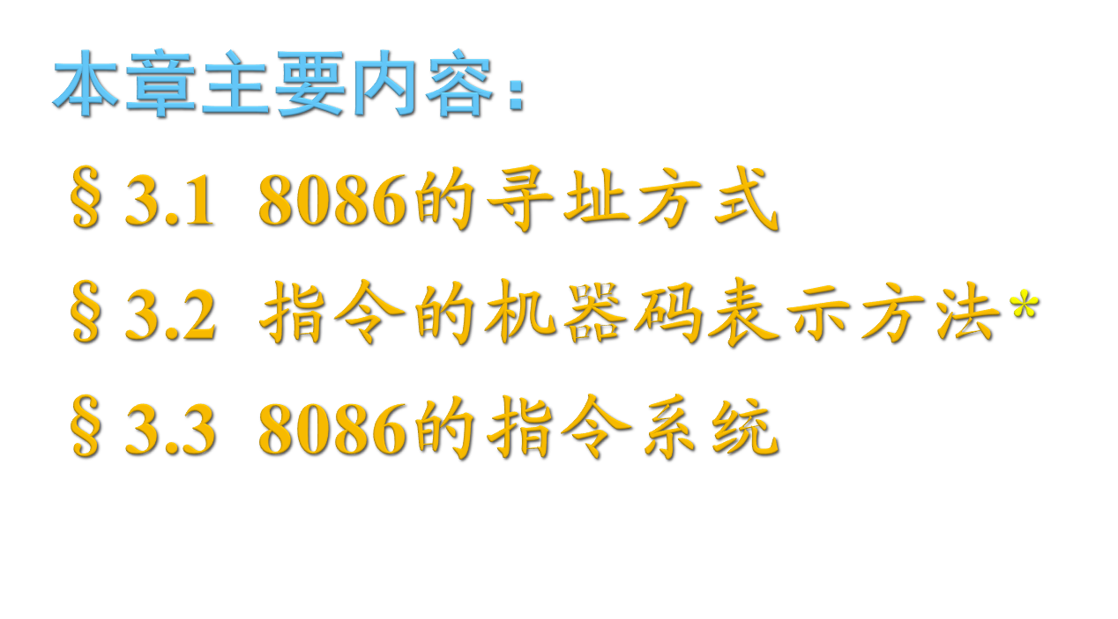

Slide 3
指令
Instruction
计算机的指令，通常包含操作码（Opcode）和操作数（Operand）两部分，操作码指出操作的性质，操作数给出操作的对象。
寻址方式就是指令中说明操作数所在地址的方法。
指令有单操作数、双操作数和无操作数之分。如果是双操作数，要用逗号分开，左边的为源操作数，右边的为目的操作数。

Slide 4
寻址方式
8086的寻址方式有以下几种：
立即数寻址 可直接从指令队列中取数，指令执行速度较快；
寄存器寻址 操作数在寄存器中，执行速度最快；
存储器寻址 操作数在存储器中，又分几种形式，执行速度较慢；
其它寻址 如隐含寻址、I/O端口寻址、转移类指令寻址
下面主要以MOV指令（源操作数）为例来说明8086的寻址方式。8088的指令与8086完全兼容，各种寻址方式也完全相同。

Slide 5
§3.1 8086的寻址方式
3.1.1 立即数寻址方式
3.1.2 寄存器寻址方式
3.1.3 直接寻址方式
3.1.4 寄存器间接寻址方式
3.1.5 寄存器相对寻址方式
3.1.6 基址变址寻址方式
3.1.7 相对基址变址寻址方式
3.1.8 其它寻址方式

Slide 6
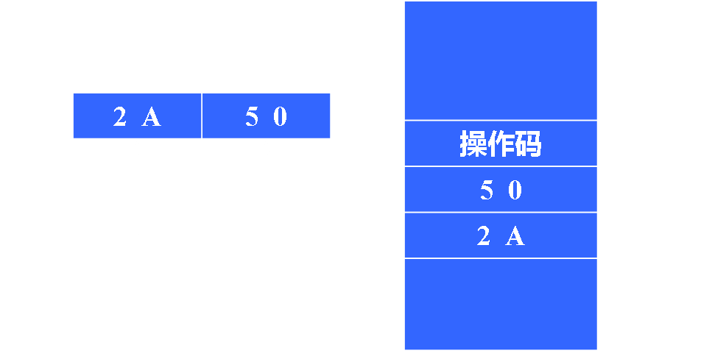
3.1.1 立即数寻址方式
(Immediate Addressing)
操作数直接包含在指令中，它是一个8位或16位的常数，也叫立即数。
例3.1 MOV AL，26H
将8位立即数26H送到AL寄存器中。
例3.2 MOV CX，2A50H
将立即数2A50H送到
CX中，指令的机器码存
放及执行过程如图3.1。

Slide 7
立即数寻址
立即数可以送到寄存器中，还可送到一个存储单元(8位)中或两个连续的存储单元(16位)中去。
立即数只能作源操作数，不能作目的操作数。
以A~F打头的16进制数字出现在指令中时，前面一定要加一个数字0。
例如，将FF00H送到AX的指令必须写成：
MOV AX，0FF00H

Slide 8
§3.1 8086的寻址方式
3.1.1 立即数寻址方式
3.1.2 寄存器寻址方式
3.1.3 直接寻址方式
3.1.4 寄存器间接寻址方式
3.1.5 寄存器相对寻址方式
3.1.6 基址变址寻址方式
3.1.7 相对基址变址寻址方式
3.1.8 其它寻址方式

Slide 9
3.1.2 寄存器寻址方式
(Register Addressing)
操作数包含在寄存器中，由指令指定寄存器的名称。
16位寄存器可以是 ：
AX、BX、CX、DX、SI、DI、SP、BP
8位寄存器为：
AH、AL、BH、BL、CH、CL、DH、DL
例3.3 MOV DX，AX
设指令执行前 AX=3A68H，DX=18C7H
则指令执行后 DX=3A68H，AX=3A68H (保持不变)

Slide 10
寄存器寻址
例3.4 MOV CL，AH
将AH中的8位数据传送到CL寄存器。
注意：源操作数的长度必须与目的操作数一致，否则会出错。
例如，MOV CX，AH 是错误的。
虽然CX放得下AH中的8位数据，但汇编程序不知道应该将它放入CH还是CL。
以下几种寻址方式，操作数都放在存储器中，需用不同的方法求出操作数的物理地址，来获得操作数。

Slide 11
§3.1 8086的寻址方式
3.1.1 立即数寻址方式
3.1.2 寄存器寻址方式
3.1.3 直接寻址方式
3.1.4 寄存器间接寻址方式
3.1.5 寄存器相对寻址方式
3.1.6 基址变址寻址方式
3.1.7 相对基址变址寻址方式
3.1.8 其它寻址方式

Slide 12
3.1.3 直接寻址方式
Direct Addressing
1. 直接寻址方式
操作数的偏移地址也称为有效地址EA（Effective Address）。
在直接寻址方式下，存储单元的有效地址直接由指令给出，默认使用的段寄存器为数据段寄存器DS。
操作数的物理地址 = 16×DS+EA

Slide 13
例3.5 MOV AX，［2000H］
指令中直接给出有效地址EA，这里EA=2000H，必须加[ ]，表示不是立即数。
设DS=3000H，则源操作数的物理地址
=16×3000H+2000H=32000H
因目的操作数是16位寄存器AX，所以将存储单元中的一个字送进AX。
若（32000H）＝34H，（32001H）＝12H，则执行指令后，AX=1234H。指令执行过程如图3.2 
例3.6 MOV AL，［2000H］
假设条件同例3.5，指令执行后将32000H单元中的字节送到AL，结果使AL=34H。

Slide 14
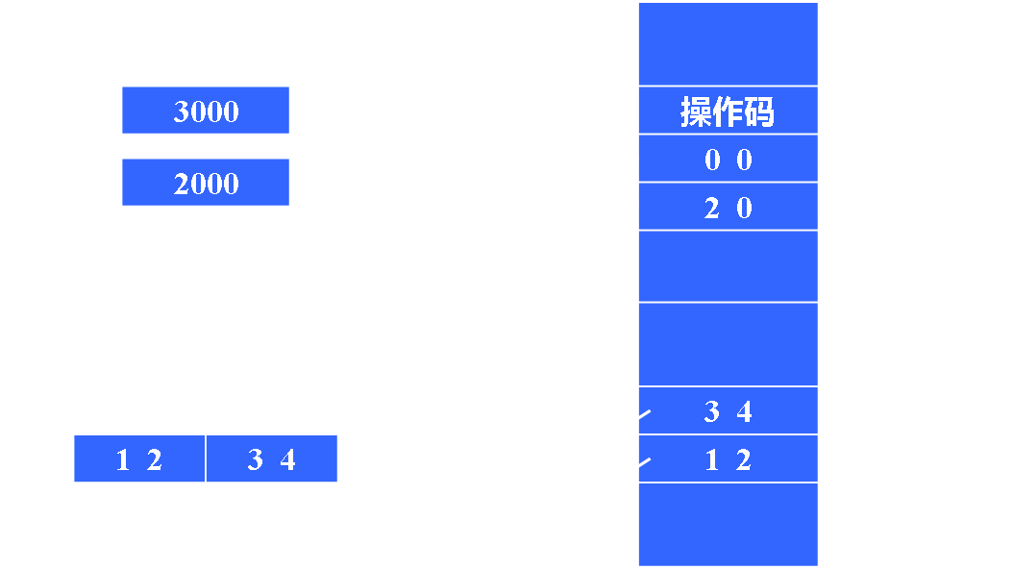
直接寻址
图3.2 指令MOV AX，［2000H］的执行过程示意图

Slide 15
直接寻址
2. 段超越前缀
如果要对代码段、堆栈段或附加段寄存器所指出的存储区进行直接寻址，应在指令中指定段超越前缀。
例如，数据若放在附加段中，则应在有效地址前加说明符“ES：”，计算物理地址时要用ES作基地址，而不是默认值DS。
例3.7 MOV AX，ES：［500H］
该指令的源操作数的物理地址=16×ES+500H。

Slide 16
直接寻址
3. 符号地址
允许用符号地址代替数值地址，也就是给存储单元起一个名字，如AREA1，寻址时只要使用其名字，不必记住具体数值。
例3.8 MOV AX，AREA1
指令执行后，将从有效地址为AREA1的存储单元中取出一个字送到AX中去。
程序中事先应用说明语句也叫做伪指令来加以说明。
例3.10 AREA1 DW 0867H
…
MOV AX， AREA1
这里的DW伪指令语句用来定义变量。MOV指令执行后将AREA1单元中内容送到AX，结果AX=0867H。

Slide 17
§3.1 8086的寻址方式
3.1.1 立即数寻址方式
3.1.2 寄存器寻址方式
3.1.3 直接寻址方式
3.1.4 寄存器间接寻址方式
3.1.5 寄存器相对寻址方式
3.1.6 基址变址寻址方式
3.1.7 相对基址变址寻址方式
3.1.8 其它寻址方式

Slide 18
3.1.4 寄存器间接寻址方式
Register Indirect Addressing
指令中给出的寄存器中的值不是操作数本身，而是操作数的有效地址EA。
寄存器名称外必须加方括号，可用的寄存器有：BX、BP、SI、DI。
应遵守以下约定：
约定1：如果指令中指定的寄存器是BX、SI或DI，则默认操作数存放在数据段中，
物理地址=16×DS+BX
或=16×DS+SI
或=16×DS+DI

Slide 19
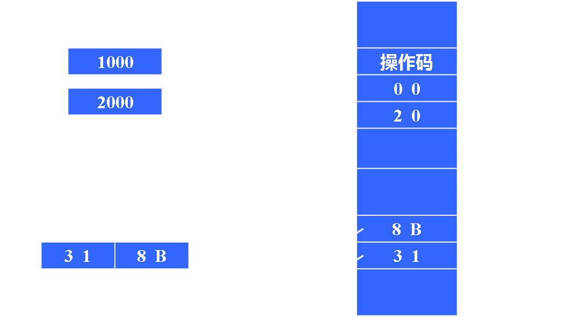
例3.11 MOV BX，［SI］
设DS=1000H，SI=2000H，(12000H)=318BH，则：
物理地址 = 16×DS+SI = 10000H+2000H = 12000H
指令执行后，BX = 318BH，指令执行过程如图3.3 

Slide 20
寄存器间接寻址
约定2：如果指令中用BP进行间接寻址，则默认操作数在堆栈段中。例如：
MOV AX，［BP］ ；操作数的物理地址
；=16×SS+BP
指令中也可以指定段超越前缀。例如：
MOV BX，DS：［BP］ ；源操作数物理地址
；=16×DS+BP
MOV AX，ES：［SI］ ；源操作数物理地址
；=16×ES+SI

Slide 21
§3.1 8086的寻址方式
3.1.1 立即数寻址方式
3.1.2 寄存器寻址方式
3.1.3 直接寻址方式
3.1.4 寄存器间接寻址方式
3.1.5 寄存器相对寻址方式
3.1.6 基址变址寻址方式
3.1.7 相对基址变址寻址方式
3.1.8 其它寻址方式

Slide 22
3.1.5 寄存器相对寻址方式
Register Relative Addressing
它与寄存器间接寻址十分相似，但在有效地址上还要加一个8/16位的位移量。
例3.12 MOV BX，COUNT［SI］
设 DS=3000H，SI=2000H，位移量 COUNT=4000H，(36000H)=5678H，则：
物理地址=16×DS+SI+COUNT
=30000H+2000H+4000H
=36000H
执行结果 BX=5678H，执行过程如图3.4。

Slide 23
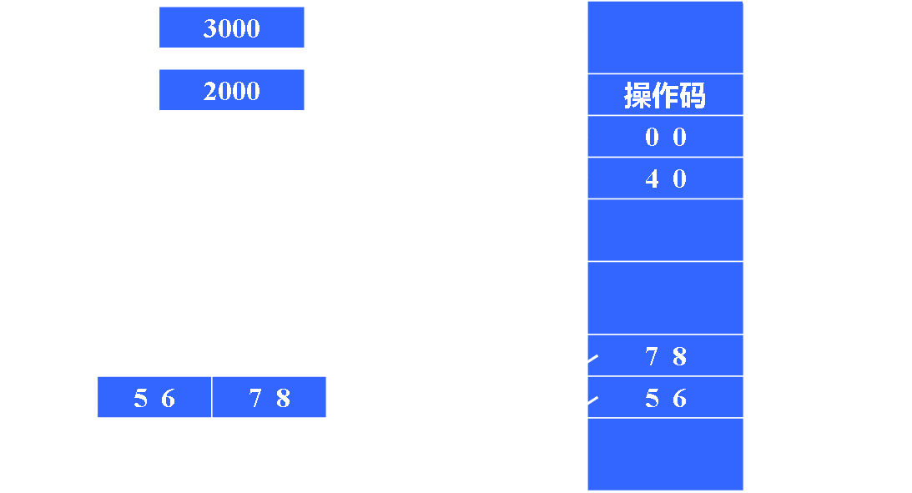
寄存器相对寻址
上述指令也可用MOV BX，［COUNT+SI］这种形式来表示。

Slide 24
§3.1 8086的寻址方式
3.1.1 立即数寻址方式
3.1.2 寄存器寻址方式
3.1.3 直接寻址方式
3.1.4 寄存器间接寻址方式
3.1.5 寄存器相对寻址方式
3.1.6 基址变址寻址方式
3.1.7 相对基址变址寻址方式
3.1.8 其它寻址方式

Slide 25
3.1.6 基址变址寻址方式
Based Indexed Addressing
有效地址是一个基址寄存器(BX或BP)和一个变址寄存器(SI或DI)的内容之和，两个寄存器均由指令指定。
若基址寄存器为BX时，段址寄存器用DS，则：
物理地址 = 16×DS+BX+SI
或 = 16×DS+BX+DI
若基址寄存器为BP时，段址寄存器应使用SS，则：
物理地址 = 16×SS+BP+SI
或 = 16×SS+BP+DI

Slide 26
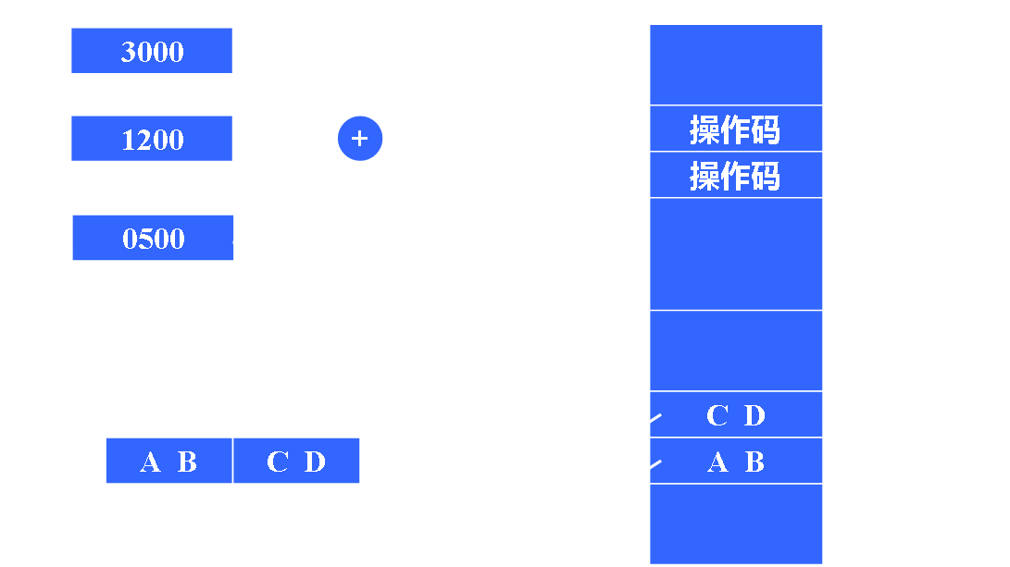
例3.13 MOV AX，［BX］［SI］
设 DS=3000H，BX=1200H，SI=0500H，
(31700H)=ABCDH，则：
物理地址 = 16×DS+BX+SI
= 30000H+1200H+0500H = 31700H
执行结果：AX=ABCDH，指令执行过程如图3.5。

Slide 27
§3.1 8086的寻址方式
3.1.1 立即数寻址方式
3.1.2 寄存器寻址方式
3.1.3 直接寻址方式
3.1.4 寄存器间接寻址方式
3.1.5 寄存器相对寻址方式
3.1.6 基址变址寻址方式
3.1.7 相对基址变址寻址方式
3.1.8 其它寻址方式

Slide 28
3.1.7 相对基址变址寻址方式
Relative Based Indexed Addressing
有效地址是基址和变址寄存器的内容，再加上8/16位位移量之和。
当基址寄存器为BX时，用DS作段寄存器，则：
物理地址 = 16×DS+BX+SI+8位或16位位移量
或 = 16×DS+BX+DI+8位或16位位移量
当基址寄存器为BP时，应使用SS作段寄存器，则：
物理地址 = 16×SS+BP+SI+8位或16位位移量
或 = 16×SS+BP+DI+8位或16位位移量

Slide 29
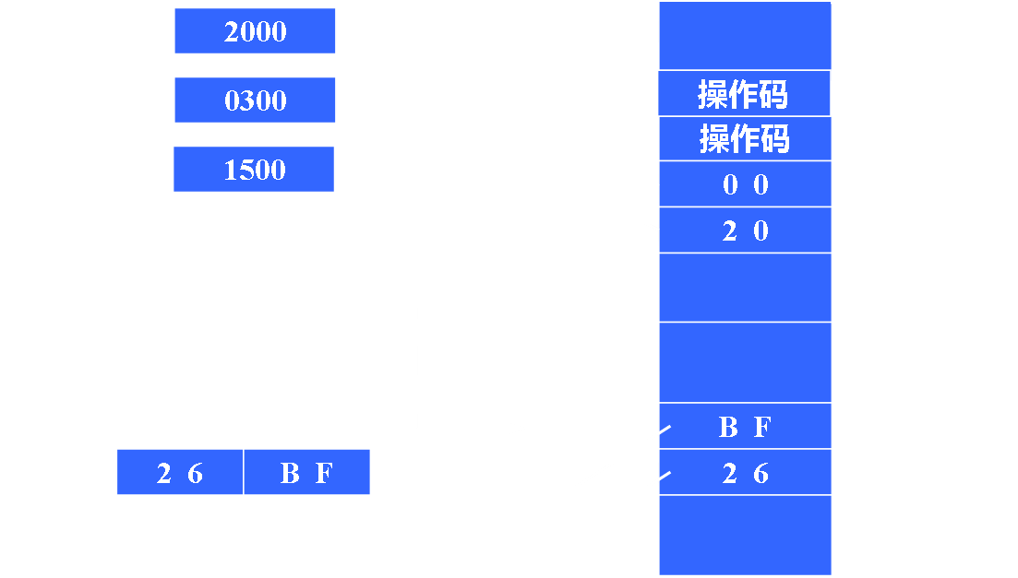
例3.14 MOV AX，MASK［BX］［SI］
设DS=2000H，BX=1500H，SI=0300H，MASK=0200H, (21A00H)=26BFH，则：
物理地址=16×DS+BX+SI+MASK
=20000H+1500H+0300H+0200H=21A00H
执行结果：AX=26BFH，指令执行过程如图3.6 

Slide 30
相对基址变址寻址
涉及操作数的地址时，常使用方括号，带[ ]的地址必须遵循下列规则：
(1) 立即数可以出现在方括号内，表示直接地址，例如［2000H］。
(2) 只有BX、BP、SI、DI可以出现在［］内，既可单独出现，也可几个寄存器组合(只能相加)，或寄存器与常数相加，但BX和BP不允许出现在同个［］内，SI和DI也不能同时出现。
(3) 方括号有相加的含义，故下面几种写法是等价的：
6［BX］［SI］ / ［BX+6］［SI］ / ［BX+SI+6］
(4) 若[ ]内包含BP，则隐含使用SS提供基地址，它们的物理地址=16×SS+EA。

Slide 31
相对基址变址寻址
包含BP的操作数有3种形式：
DISP［BP+SI］ ；EA=BP+SI+DISP
DISP［BP+DI］ ；EA=BP+DI+DISP
DISP［BP］ ；EA=BP+DISP
其中，DISP表示8位或16位位移量，也可以为0。
这种情况下，也允许用段超越前缀将SS修改为CS、DS或ES中的一个，计算物理地址时，应将上式中的SS改为相应的段寄存器。
其余情况均隐含使用DS提供基地址，它们的物理地址计算方法：
物理地址=16×DS+EA

Slide 32
相对基址变址寻址
这类操作数可以有以下几种形式：
［DISP］ ；EA=DISP
DISP［BX+SI］ ；EA=BX+SI+DISP
DISP［BX+DI］ ；EA=BX+DI+DISP
DISP［BX］ ；EA=BX+DISP
DISP［SI］ ；EA=SI+DISP
DISP［DI］ ；EA=DI+DISP
同样，也可用段超越前缀将式中的DS修改为CS、ES或SS中的一个。

Slide 33
§3.1 8086的寻址方式
3.1.1 立即数寻址方式
3.1.2 寄存器寻址方式
3.1.3 直接寻址方式
3.1.4 寄存器间接寻址方式
3.1.5 寄存器相对寻址方式
3.1.6 基址变址寻址方式
3.1.7 相对基址变址寻址方式
3.1.8 其它寻址方式

Slide 34
3.1.8 其它寻址方式
1．隐含寻址
指令中不指明操作数，但具有隐含规定的寻址方式。
例如， DAA ； 它对AL中的数据进行十进制
；调整，结果仍保留在AL中。

Slide 35
其它寻址
2．I/O端口寻址
8086有直接端口和间接端口两种寻址方式：
1）直接端口寻址方式
端口地址由指令直接提供，它是一个8位立即数n= 00 ~ FFH。
例3.15
IN AL，63H ; AL←端口63H中的内容
2）间接端口寻址方式
被寻址的端口号由寄存器DX提供，端口号=0000~ FFFFH。
例3.16
MOV DX，213H ；DX=口地址号213H
IN AL，DX ；AL←端口213H中的内容

Slide 36
其它寻址
3．一条指令有几种寻址方式
上述寻址方式都针对源操作数。
目的操作数也可用除了立即寻址方式之外的所有寻址方式指定，所以一条指令可以有几种寻址方式。
例3.17 MOV ［BX］，AL
这里，源操作数为寄存器，目的操作数为寄存器相对寻址方式。
4．转移类指令寻址
将在本章后面讨论控制转移指令时介绍。

Slide 37
作业：
请指出下列指令源操作数、目的操作数各是什么寻址方式？
（1）MOV AX，0ABH
（2）MOV AX，[100H]
（3）MOV AX，VAL
（4）MOV BX，[SI]
（5）MOV AL，VAL[BX]
（6）MOV CL，[BX][SI]
（7）MOV VAL[SI]，BX
（8）MOV [BP][SI]，100

Slide 38
§3.2 指令的机器码表示方法*
3.2.1 机器语言指令的编码目的和特点
3.2.2 机器语言指令代码的编制
*本节内容供选用

Slide 39
3.2.1 机器语言指令的编码目的和特点
1．机器语言指令
计算机只能识别二进制表示的机器语言指令，也称为机器码。
编程时，一般可不必了解指令的机器码。
若要透彻了解计算机的工作原理，看懂包含机器码的程序清单，对程序进行正确的调试、排错等，就要了解机器语言。

Slide 40
2．机器语言指令的编码特点
对8086 指令进行二进制编码时，可以对每种基本类型给出一个编码格式，对照格式填入不同的数字来表示不同的寻址方式、数据类型等，就能求得每条指令的机器码。
指令通常由操作码和操作数两部分组成：
操作码很容易从指令编码表中查到；
操作数采用寄存器和存储器寻址方式时，可以列表给出编码方式。
操作数采用立即数和端口地址时，可直接填入指令的编码格式表中。

Slide 41
2．机器语言指令的编码特点
8086指令的长度可以是1~6字节。
最简单的指令是1字节指令，指令中只包含8位操作码，没有操作数。
例如，清进位位指令CLC，机器码为1111 1000，可直接从指令编码表中查到。
大部分指令除了操作码外，还包含操作数，所以要由几个字节组成。

Slide 42
§3.2 指令的机器码表示方法
（略）

